Slide 1


Slide 2
CARATTERISTICHE
INTERFACCIA GRAFICA
NAVIGAZIONE INTUITIVA
VASTA GAMMA DI DATI

Slide 3
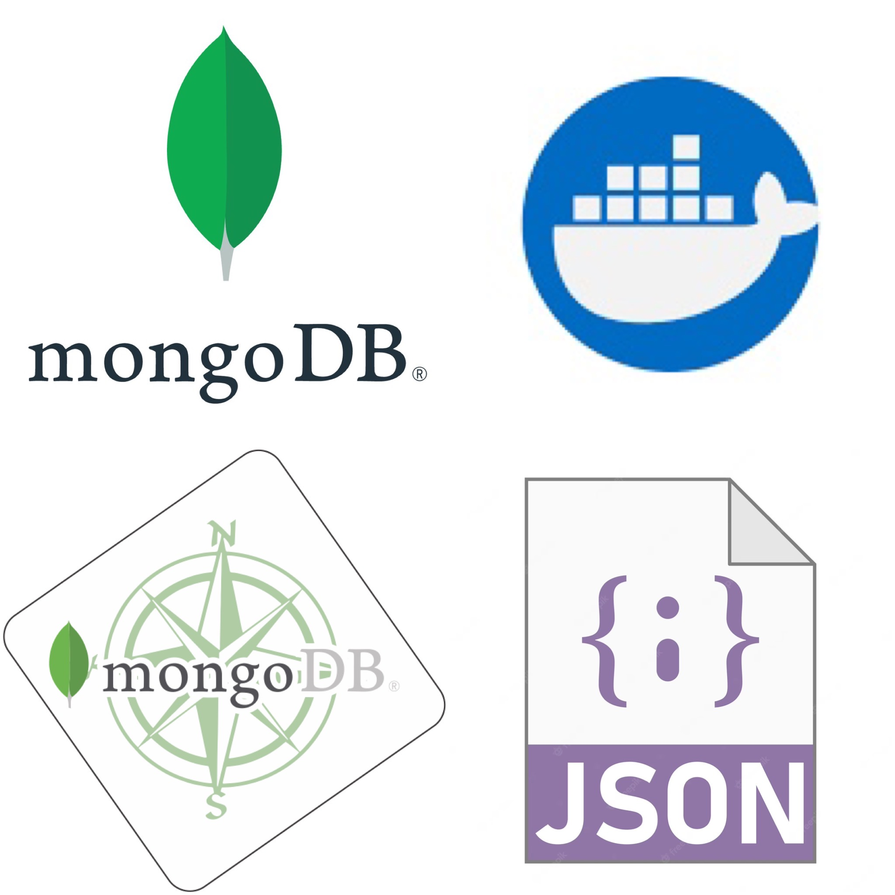
PROGETTAZIONE
DATI E SCHEMATIZZAZIONE
CREAZIONE JSON
TOOL
INTERRROGAZIONI DB

Slide 4
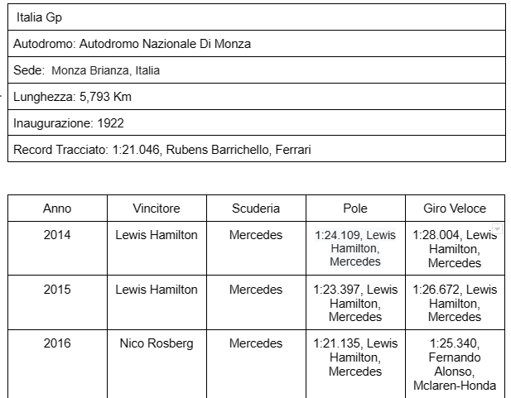
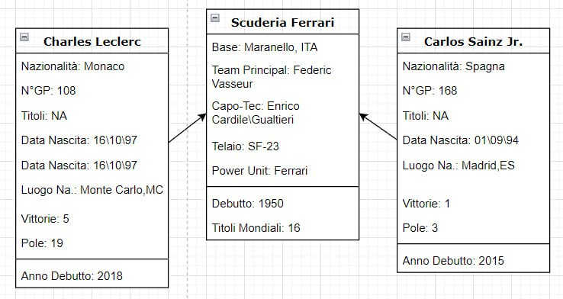
DATI E SCHEMATIZZAZIONE

Slide 5
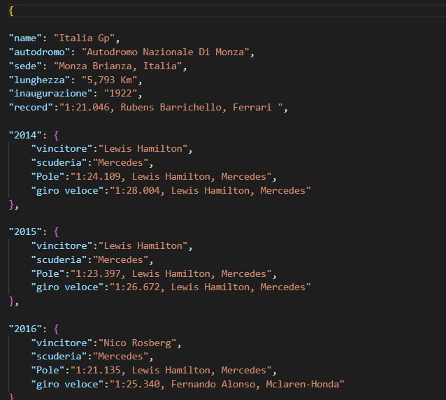
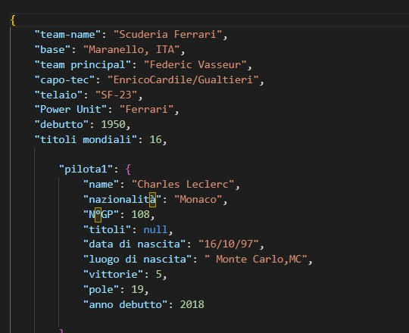
CREAZIONE JSON

Slide 6
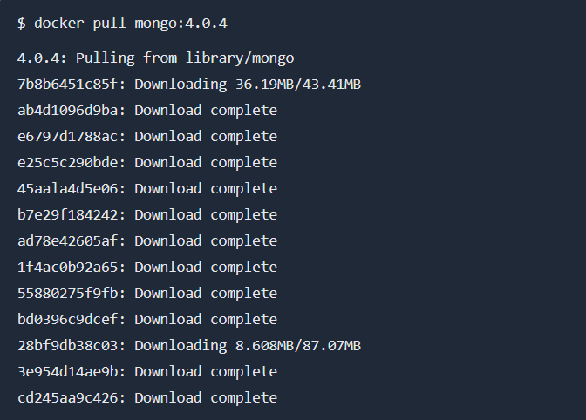
TOOL
DOCKER
È una piattaforma software che permette di creare, testare e distribuire applicazioni con la massima rapidità.
Nella prima immagine possiamo vedere il comando che ci permette di caricare l’immagine dell’ultima versione di mongodb
Nella seconda immagine possiamo vedere il comando per creare il container.
-d avvia container ion backgroun
-p specifica la porta
—name nome del container
Mongo:latest indica l’ultima versione di mongo

Slide 7
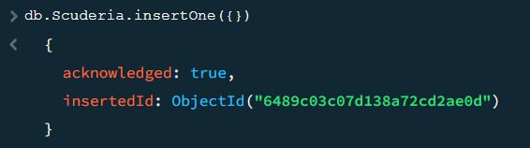
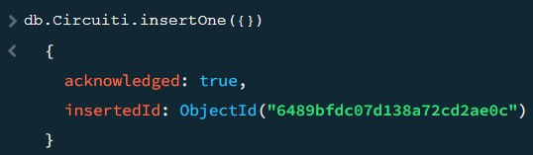
TOOL
MongoDB
E’ UN DATABASE SCALABILE E AD ALTE PRESTAZIONI PROGETTATO PER GESTIRE L’ARCHIVIAZIONE ORIENTATA AI DOCUMENTI(nosql)
Nelle immagini possiamo vedere i comandi per inserire le collection

Slide 8
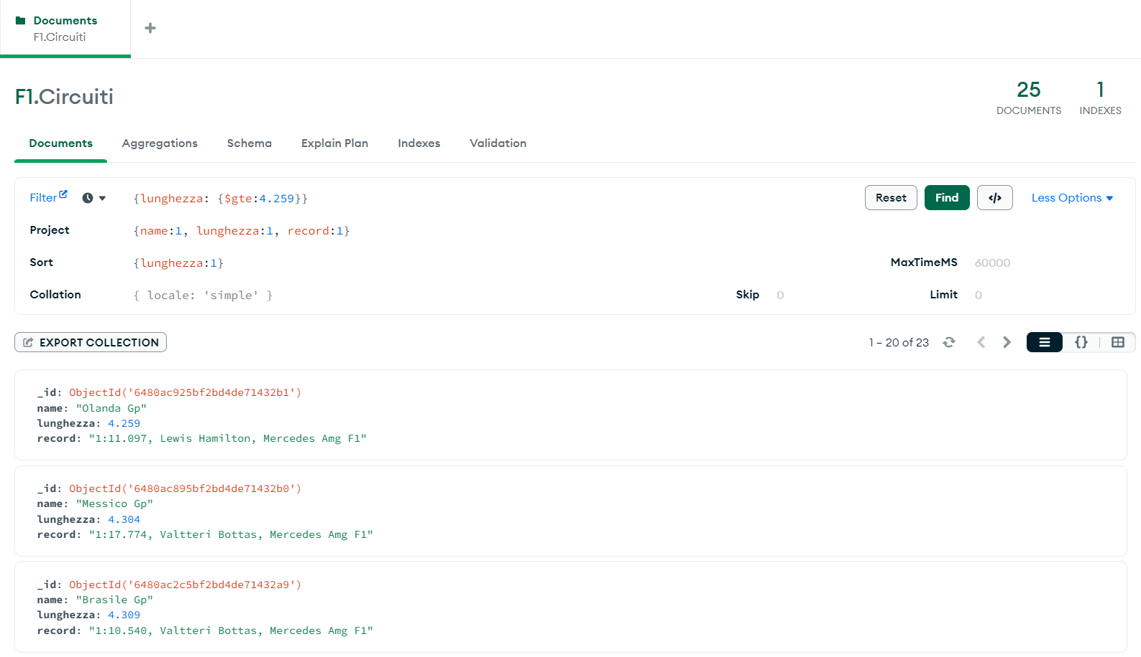
TOOL
Mongo Compass
È uno strumento interattivo per eseguire query, ottimizzare e analizzare i dati in mongoDB

Slide 9
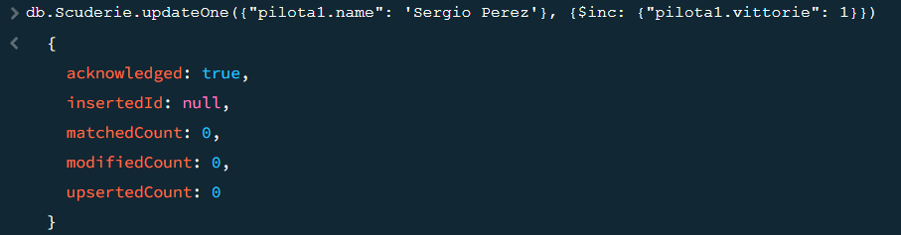
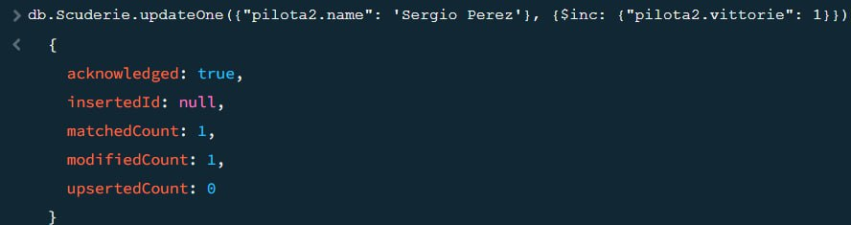
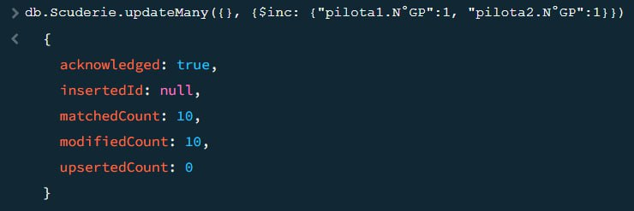
INTERROGAZIONI DB
QUERY
Sono interrogazioni di un database per estrarre o aggiornare i dati che soddisfano un certo criterio di ricerca
Query di aggiornamento

Slide 10
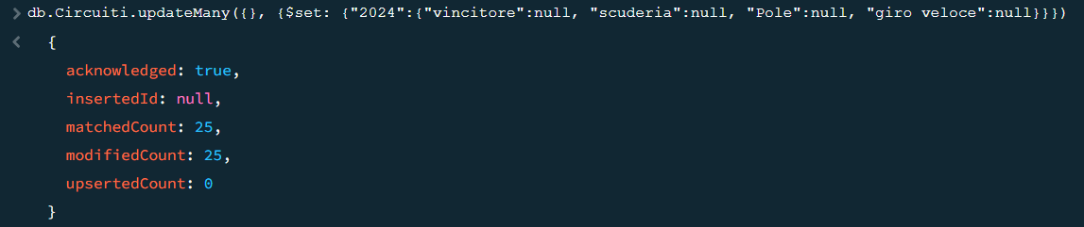
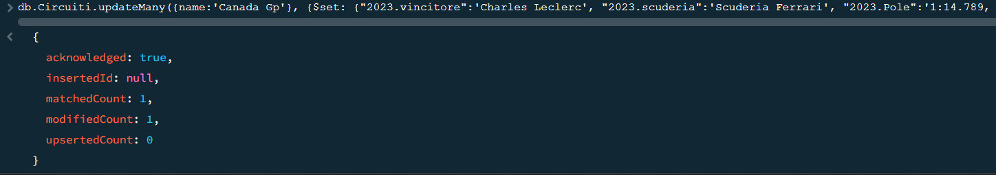
QUERY

Slide 11
GRAZIE PER L’ATTENZIONE
Ciafardini Marco nm:172337
Carlino Sebastiano nm:172506
Di Campli Luca nm:171880
Mastrobuono Nicola nm:172339

